Slide 1
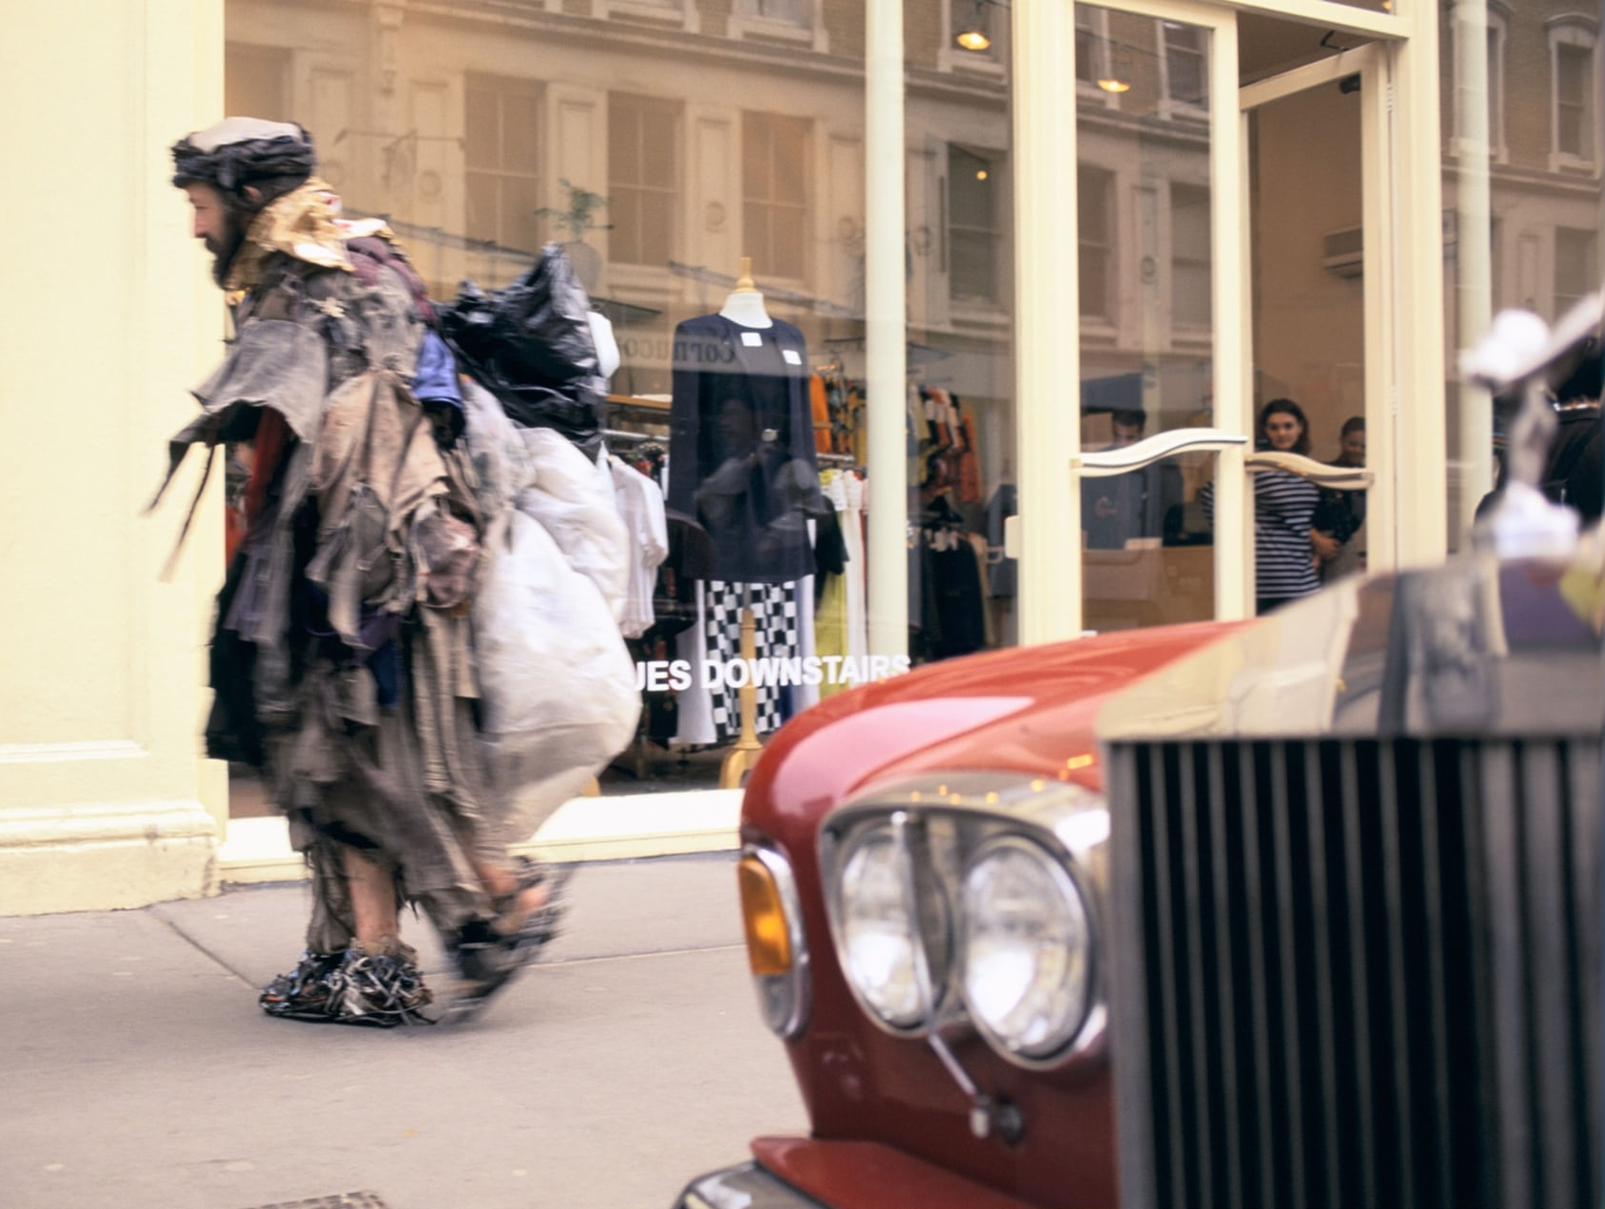
DRUŠTVENA NEJEDNAKOST
I STRATIFIKACIJA

Slide 2
DRUŠTVENE NEJEDNAKOSTI
132 – 133
antičko shvaćanje nejednakosti – zasnovano na prirodi,
tj. proizvod su prirodnih razlika među ljudima
„Prema tome je jasno da po prirodi postoje slobodni ljudi i robovi, te da je ropstvo pravedno i prihvatljivo za potonje. Isto tako, odnos muškarca i žene je po prirodi takav da je jedan superioran, a drugi inferioran, jedan dominira, a drugi je podčinjen.” – Aristotel
18. st. – ideja Prirodnog prava – svi ljudi su po prirodi jednaki
Deklaracija o pravima čovjeka i građanina
John Locke, Jean-Jacques Rousseau i Thomas Hobbes
Ako su ljudi po prirodi jednaki, zašto onda postoji društvena nejednakost?

Slide 3
DRUŠTVENE NEJEDNAKOSTI
133
ŽIVOTNE ŠANSE mogućnosti i izgledi osobe da stekne prihode, obrazovanje, stanovanje, zdravlje i ostale vrijedne stvari
životne šanse ovise o organizaciji društva
Thomasa H. Marshall
ideja jednakosti se javlja kao ideja građanstva
GRAĐANSTVO (eng . citizenship) status je osobe koja je punopravni član zajednice (stječe se punoljetnošću)
tri komponente građanstva:
građanska prava (individualne slobode i jednakosti)
politička prava (političko građanstvo)
socijalna prava (socijalno građanstvo)

Slide 4
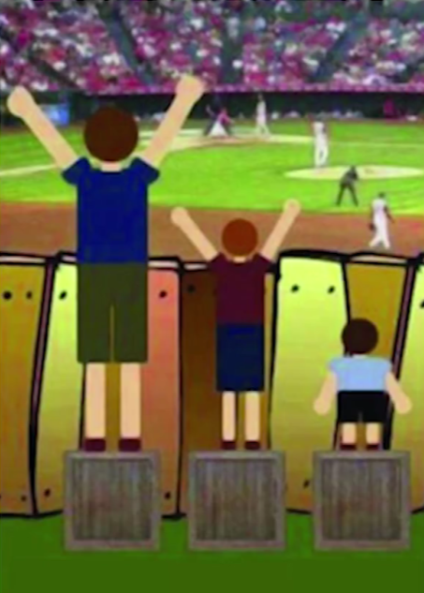
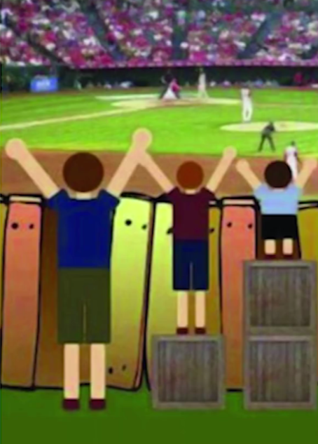
TRI KONCEPCIJE JEDNAKOSTI
133 – 134
JEDNAKOST
ŠANSI
JEDNAKOST STARTA
JEDNAKOST REZULTATA
položaji trebaju biti jednako dostupni svima, bez obzira na životne prilike
sposobnosti i talent
jednakost šansi vrijedi samo ako ljudi startaju s istog položaja
svi kreću s iste startne crte
svi trebaju uživati isti standard i životne šanse
svi moraju imati jednake nagrade (i uspješni i neuspješni)
UNIVERZALIZAM
svi ljudi se tretiraju na jednak način, bez obzira na posebnosti i osobine
PARTIKULARIZAM
ograničavanje mogućnosti nekim dr. grupama ili kategorijama

Slide 5










DRUŠTVENI POLOŽAJ I STATUS
134
DRUŠTVENI POLOŽAJ – „kućice ili prazna mjesta” u koja smještamo ljude
kategorije ljudi koji obavljaju slične funkcije (učenik, liječnik...)
elementi od kojih se sastoji socijalna struktura
razlika između zanimanja i društvenog položaja
DRUŠTVENI STATUS – društveni položaj koji je vrednovan (rangiran više ili niže na nekoj ljestvici vrijednosti)

Slide 6
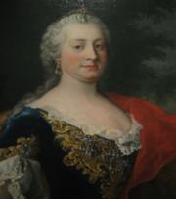
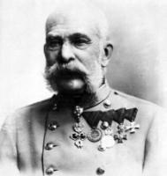
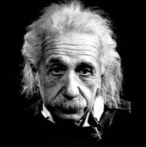
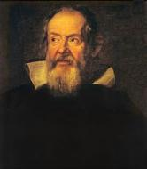
DRUŠTVENI POLOŽAJ
134 – 136
Kako društvo dodjeljuje položaje pojedincima?
PRIPISANI
PRIPISANI (ASKRIBIRANI)
POSTIGNUTI
položaj kojeg društvo dodjeljuje pojedincu bez obzira na njegove sposobnosti, napore, rezultate...
rezultat su osobne nadarenosti, znanja, upornosti ili izbora

Slide 7
TIPOVI DRUŠTAVA
S OBZIROM NA NAČIN DODJELJIVANJA DRUŠTVENIH POLOŽAJA
134 – 136
STRATIFIKACIJSKI
FUNKCIONALNI
PRIPISANI POLOŽAJI
POSTIGNUTI POLOŽAJI
kastinski (varna) sustav u Indiji, pleme Mundugumora ili feudalni sustav
suvremena društva (uglavnom)

Slide 8
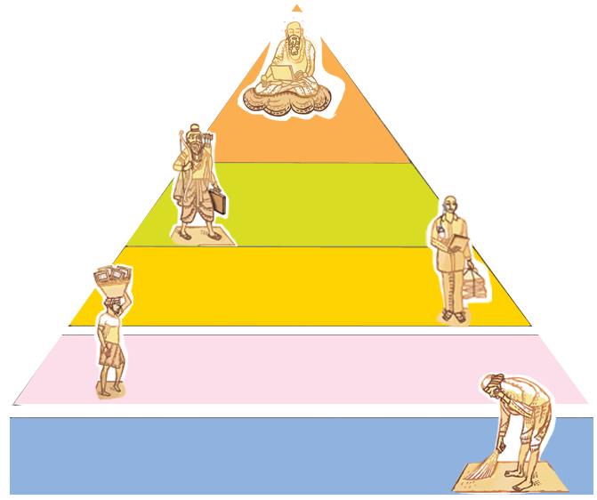
STRATIFIKACIJSKI
DR. SUSTAV
137
3 000 podkasti
BRAHMANI
(svećenici)
KŠATRIJE
(ratnici i upravitelji)
VAJŠIJE
(trgovci)
ŠUDRIJE
(radnici)
PARIJE
(obavljaju najgore poslove)

Slide 9
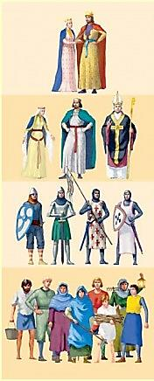
138
KRALJEVI I KRALJICE
PLEMSTVO I SVEĆENSTVO
STRATIFIKACIJSKI DR. SUSTAV
VITEZOVI
SELJACI I KMETOVI

Slide 10
DR. STRATIFIKACIJA I DIFERENCIJACIJA
136 – 137
DRUŠTVENA DIFERENCIJACIJA – društvena nejednakost kao posljedica obavljanja različitih djelatnosti i različitih uloga
razlika je u ulogama koje pojedinci obavljaju
ne postoje „viši” i „niži” članovi društva
DRUŠTVENA STRATIFIKACIJA – strukturirana, stabilna i trajna nejednakost među skupinama u nekom društvu
nejednakost na temelju dostupnosti društvenih resursa (materijalno bogatstvo, moć i prestiž u društvu)
hijerarhijski poredane društvene skupine (slojevi)
DRUŠTVENI SLOJ (SOCIJALNI STRATUM) – skupina ljudi koji imaju slične životne šanse
osnovna komponenta dr. stratifikacije
nije isto što i socijalna kategorija, povezani su interakcijom i socijalnim odnosima (čine dr. grupu)
DRUŠTVENA DIFERENCIJACIJA
DRUŠTVENA STRATIFIKACIJA
DRUŠTVENI SLOJ (SOCIJALNI STRATUM)

Slide 11
ZNAČAJKE DR. STRATIFIKACIJE
136 – 137
odnosi se na skupine a ne pojedince
nejednakost nije slučajna već strukturirana (po nekom obrascu)
stratifikacija je relativno stabilna i trajna značajka dr. života (nasljedna je a ne postignuta)
u svakom stratifikacijskom sustavu postoji skup ideja (ideologija) koji opravdava i podupire nejednakosti
BITNE ZNAČAJKE:
kad god postoji društvena stratifikacija, prisutna je i društvena diferencijacija, ali obrnuto nije slučaj
dr. diferencijacija se odnosi na razlike među pojedincima, dok se dr. stratifikacija odnosi na razlike među grupama

Slide 12
DR. STRATIFIKACIJA I DIFERENCIJACIJA
136 – 137
DR. SUSTAV | DR. DIFERENCIJACIJA | DR. STRATIFIKACIJA
KASTE
FEUDALIZAM
BUŠMANI
ABORIĐINI
MODERNA DRUŠTVA
x
x
x
x
x
x
x
x

Slide 13

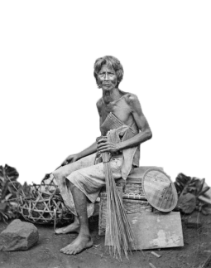
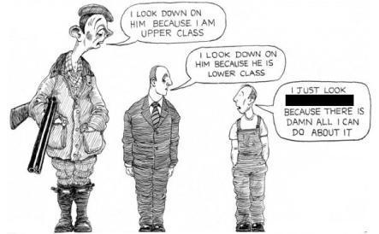


SISTEMI DR. STRATIFIKACIJE
137 – 138
ROPSTVO
KASTE
STALEŽI
KLASE
ekstremni oblik dr. nejednakosti (pojedinci zakonski „posjeduju” druge ljude)
oblik dr. stratifikacije zasnovan na religiji (hinduizam)
oblik dr. stratifikacije zasnovan na vlasništvu nad zemljom
oblik dr. stratifikacije zasnovan na ekonomskim razlikama

Slide 14
ZNAČAJKE KLASE
138
fluidnije su (društvena pokretljivost je češća nego u ostalim sustavima dr. stratifikacije)
klase se zasnivaju na ekonomskim razlikama a ne na religiji ili zakonu
impersonalni odnosi (za razliku od ropstva i feudalizma koji su zasnovani na osobnim odnosima)
ne postoje formalna ograničenja prilikom prelaska iz jedne u drugu klasu (npr. za sklapanje braka)

Slide 15
TEORIJE STRATIFIKACIJE SUVREMENIH DRUŠTAVA
138 – 143
FUNKCIONALISTIČKE TEORIJE
MARXOVA TEORIJA KLASA
TEORIJA STRATIFIKACIJE MAXA WEBERA
WRIGHTOVA TEORIJA KLASA
NOVIJE TEORIJE STRATIFIKACIJE
TEORIJA SOCIJALNOG ZATVARANJA (PARKIN)

Slide 16
FUNKCIONALISTI
138 – 139
stratifikacija je nužna radi popunjavanja najvažnijih položaja u društvu
sposobniji članovi društva dobivaju bolje pozicije
nejednake nagrade su nužne radi učinkovitijeg obavljanja zadataka (različite plaće doktorima i trgovcima)
ako su najvažniji dr. položaji ujedno I najnagrađivaniji, onda će ljudi biti motiviraniji zauzimati te položaje
nejednake nagrade kao poticaj ljudima
stratifikacija je bitna za opstanak društva u cjelini (kao stroj i kotačići stroja)

Slide 17
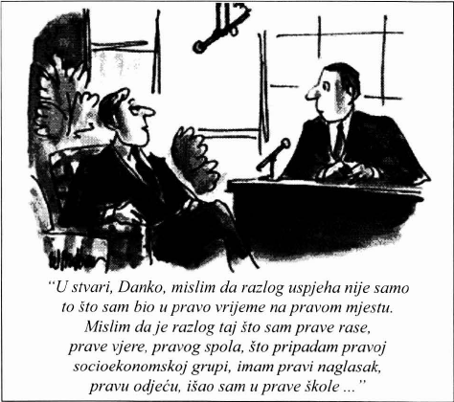
KRITIKA FUNKCIONALISTA
139
kako odrediti funkcionalnu važnost pojedinog zanimanja za društvo? (zašto bi liječnik trebao biti funkcionalno važniji od smetlara)
za koga je funkcionalno važna stratifikacija? (koje slojeve društva)
imaju li svi jednake životne šanse za postići najbolje pozicije u društvu? (hoće li svi talentirani ljudi imati jednake šanse za ostvariti svoj potencijal)

Slide 18
MARXOVA TEORIJA KLASA
139 – 141
stratifikacija je odraz suprostavljenih interesa različitih dr. grupa
dvije klase – vlasnici sredstava za proizvodnju (kapitalisti, buržoazija) i radna snaga (proletarijat)
klasna borba
klasa po sebi i klasa za sebe
KLASA PO SEBI
KLASNA SVIJEST
KLASA ZA SEBE
skupina ljudi koji
se nalaze u istom
ekonomskom
položaju
organiziraju se
u sindikate i
radničke političke
stranke
organizirana dr. grupa
koja se bori za promjenu
društva, tj. ukidanje
kapitalizma

Slide 19
KRITIKA MARXA
140 – 141
ekonomski determinizam (postoje i drugi izvori stratifikacije i sukoba među klasama – religija, rasa, nacionalnost, etnicitet...)
postojanje srednje klase (ne posjeduju sredstva za proizvodnju ali im je dr. položaj i moć bolja/veća od radničke klase)
socijalističke države i ukidanje privatnog vlasništva (nejednakosti u vlasništvu pretvorene u nejednakosti u političkoj moći)

Slide 20
WEBEROVA TEORIJA STRATIFIKACIJE
141 – 142
osim ekonomske, postoje socijalna i politička dimenzija stratifikacije – TRI DRUŠTVENA PORETKA
društveni položaj na stratifikacijskoj ljestvici ovisi o kombinaciji tih triju poredaka
EKONOMSKI POREDAK
KLASE
ljudi koji imaju slične
ekonomske uvjete
i uvjete života
SOCIJALNI POREDAK
STATUSNE GRUPE
ljudi koji imaju sličan stil
života i osjećaj pripadnosti
(statusnu situaciju)
POLITIČKI POREDAK
POLITIČKE STRANKE
usmjerene na stjecanje
moći u društvu tj.
utjecanju na dr. život

Slide 21
WRIGHTOVA TEORIJA KLASA
142
Erik Olin Wright
3 dimenzije kontrole nad ekonomskim resursima:
kontrola nad investicijama, tj. novčanim kapitalom
kontrola nad fizičkim sredstvima za proizvodnju (zemlja, tvornice, uredi...)
kontrola nad radnom snagom
kapitalistička klasa ima kontrolu nad svim dimenzijama
radnici – posjeduju samo radnu snagu koju prodaju
sitni kapitalisti – rade na vlastitim sredstvima za proizvodnju (obrtnici i poduzetnici)
BAZIČNA KLASNA LOKACIJA – jasno određeni položaji u društvu s obzirom na klasni položaj (imaju je navedene tri klase)
KONTRADIKTORNA KLASNA LOKACIJA – nejasno određen položaj u društvu, ima značajke dvaju bazičnih klasa (službenici, stručnjaci, nadzornici, menadžeri...)

Slide 22
TEORIJA SOCIJALNOG ZATVARANJA
142 – 143
Frank Parkin
DRUŠTVENO ZATVARANJE – proces kojim grupe nastoje zadržati isključivu kontrolu nad resursima ograničavajući lm pristup (jezik, vjera, etnicitet, bogatstvo...)
2 tipa društvenog zatvaranja:
isključivanje – odvajaju nepripadnike i sprječavaju im pristup resursima (npr. bjelački sindikat u SAD-u)
uzurpacija – nastojanje manje povlaštenih da prisvoje resurse (npr. borba crnaca za punopravno članstvo u sindikatima)
dvostruko zatvaranje – istovremeno korištenje obaju strategija dr. zatvaranja (isključivanje i uzurpacija)
npr. sindikat koji se bori za bolja prava radnika, a istovremeno brani pristup pripadnicima etničkih manjina

Slide 23
SOCIJALNA POKRETLJIVOST (MOBILNOST)
151
SOCIJALNA POKRETLJIVOST – pomicanje pojedinca ili grupe između različitih socioekonomskih položaja
vertikalna i horizontalna socijalna pokretljivost
razlikujemo OTVORENA i ZATVORENA društva
OTVORENA društva – stratifikacijski sustav unutar kojeg se dr. položaj relativno lako mijenja (velika vertikalna mobilnost)
ZATVORENA društva – stratifikacijski sustav unutar kojeg se otežava ili ograničava mobilnost (dr. položaj se nasljeđuje)
MERITOKRATSKA društva (eng. merit – zasluga) – otvorena društva u kojima položaj pojedinca ovisi o osobnom postignuću, trudu i zaslugama

Slide 24
SOCIJALNA POKRETLJIVOST (MOBILNOST)
151 – 152
VERTIKALNA pokretljivost – pomicanje prema gore ili prema dolje na stratifikacijskoj ljestvici (povećanjem odnosno smanjenjem bogatstva, prestiža ili dr. moći)
HORIZONTALNA pokretljivost – kretanje u prostoru (npr. selidbe u drugi grad ili regiju, ili migraciju u inozemstvo)
intrageneracijska (unutargeneracijska) i intergeneracijska (međugeneracijska)
UNUTARGENERACIJSKA – koliko se neki pojedinac pomicao na stratifikacijskoj ljestvici u svom životu
MEĐUGENERACIJSKA – usporedba pomicanja na stratifikacijskoj ljestvici između roditelja i njihove djece

Slide 25
APSOLUTNA I RELATIVNA MOBILNOST
152
APSOLUTNA pokretljivost – postotak pojedinaca u nekoj kategoriji koji su bili mobilni (uzlazno i silazno) (npr. sin smetlara je postao liječnik)
posljedica u promjeni strukture zanimanja u modernim društvima
RELATIVNA pokretljivost – šanse za mobilnost jedne dr. grupe u odnosu na drugu (npr. šanse sina manualnog radnika da se popne na administrativna zanimanja su manje od šansi sina administrativnog zanimanja)
posljedica je različitih šansi za pripadnike različitih grupa
koeficijent vjerojatnosti

Slide 26
KORISNI LINKOVI (za lakše učenje)
DRUŠTVENA STRATIFIKACIJA (10:41 min)
https://youtu.be/SlkIKCMt-Fs
DRUŠTVENA MOBILNOST (9:02 min)
https://youtu.be/GjuV-XdYHhA
UNUTARGENERACIJSKA I MEĐUGENERACIJSKA MOBILNOST (3:31 min)
https://youtu.be/fAUUHCZMJH8

